Slide 1

SIMPLIFICACIÓN Y FACILITACIÓN EN EL CUMPLIMIENTO DE OBLIGACIONES TRIBUTARIAS
Miguel Gavidia Zanelli
Gerencia Estrategias SUNAT
Noviembre, 2018

Slide 2
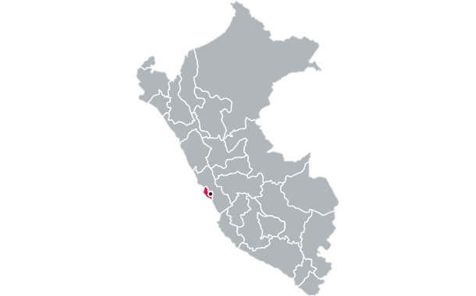



Presupuesto Nacional 2019
Total : S/ 168 Mil Millones
S/ 120 MM^{1/}
SUNAT recauda 84% de los ingresos propios
:
SUNAT
S/ 23 MM
:
OTROS
CRÉDITOS
S/ 25 MM
:
7.2 M
Personas
naturales
1.8 M
PPJJ +
PPNN con negocio
Fuente: MMM (agosto 2018), SUNAT, PL Presupuesto. 1/ El Presupuesto total es de S/ 168,074 millones, que neto de Recursos por Operaciones Oficiales de Crédito y Donaciones y Transferencias equivale a S/ 142 570 millones, la SUNAT recauda el 84% de dicho monto.
Notes:
Para dar una idea de la dimensión:
Todo el presupuesto en educación nacional: S/ 30 mil millones, se gasta en:
Construcción y mantenimiento de colegios, universidades e institutos
Sueldos de docentes y personal administrativo
Material educativo
Equipamiento y equipos
Todo el presupuesto en transportes: S/ 21 mil millones, se gasta en:
Construcción y mantenimientos viales, puertos, aeropuertos
El metro de Lima
2. Estructura de los contribuyentes:
Total número de contribuyentes: 9 millones
PPNN: 7.2 millones
3era categoría (PPJJ y personas naturales con negocio): 1.8 millones
3. Estructura de la recaudación (enero-octubre, 2018):
PRICO (14,500 contribuyentes): S/ 58 mil millones (77%)
MEPECO (9 millones de contribuyentes): S/ 18 mil millones (23%)

Slide 3
Incumplimiento tributario
Recaudación neta 2018:
S/ 104mil millones
Brecha IGV e IR:
S/ 73mil millones
Lo que debería ser:
S/ 177mil millones
Gasto tributario:
S/ 17mil millones
Incumplimiento:
S/ 56mil millones
Evasión
Elusión

Slide 4
Big data como parte del plan de transformación digital de la SUNAT
Plan de transformación digital
1
Masificación del CPE
No es un fin, es un medio para hacer más eficiente nuestra fiscalización y control, y mejorar la experiencia del contribuyente. 2 estrategias:
2
Servicios al ciudadano

Slide 5






MASIFICACIÓN DEL CPE
Aspectos Relevantes
1
Multicanal seguro
(varias alternativas de emisión)
Integración con otras aplicaciones de la empresa
Disponibilidad
(cualquier lugar, 24x7)
Obtención de información en tiempo real
Factura negociable
(S/ 10 mil millones negociados en 2018)
Agiliza toma de decisiones en la empresa
Notes:
1. Cifras relevantes
A. Tiempos y costos
Los costos de la emisión electrónica puede ser de 3 a 8 veces menores a la emisión física considerando todo el proceso y según el tamaño de la empresa y el número de comprobantes emitidos:
Proceso en el caso físico: Impresión, Envío, Recepción, Almacenamiento
Proceso en el caso electrónico: Validación, Internet, Consulta, Almacenamiento
B. Factura negociable
- En 2018 se negociarán S/ 10 mil millones en facturas, el doble de lo negociado en 2017
- 95% son facturas electrónicas
- En últimos 2 años la cantidad de facturas negociadas se ha multiplicado por 30: de menos de 1000 a 35mil facturas por mes
SUNAT recibe cerca de 1 millón de facturas diarias. Por ello, si negociamos la proporción de facturas que negocia Chile (5% del total de facturas), la cantidad de facturas negociadas se multiplicaría por 40
- Impacto en las MYPE: 50% de las facturas negociables tienen un valor menor a S/ 5mil
2.Cuatro mecanismos para emitir CPE
Sistema de emisión del contribuyente
Sistema de emisión de los prestadores de servicios electrónicos (PSE)
Sistema de emisión del facturador (aplicación gratuita de facturación electrónica)
Sistema de emisión SOL (Portal y APP SUNAT)

Slide 6




Aplicación de Big data en la SUNAT - Pilotos
Gastos no Deducibles (GND)
¿Qué facturas no deberían usarse como crédito fiscal?
Operaciones no Reales (ONR)
¿Cómo identificamos a los que emiten comprobantes falsos?
Incremento Patrimonial
¿Cómo identificamos el incremento patrimonial no justificado?
Omisión de Ventas
¿Cómo detectamos a los que no emiten comprobantes?
Las facturas del rubro son agrupadas.
Con machine learning el modelo aprende que bienes y/o servicios adquieren las personas de un mismo rubro y asigna una puntuación a las facturas que no son del rubro.
Identificamos el perfil de los emisores y usuarios usando machine learning.
Con comportamiento de casos comprobados se desarrolla un modelo de machine learning
Se forma un perfil que es buscado en el directorio general.
Análisis para cada rubro de negocio, mediante clustering
No todos son iguales debemos diferenciarlos
Los atípicos son comportamientos de riesgo
5,000 facturas mensuales
S/ 30 M de operaciones de GND mensualmente
4,900 proveedores
2 nuevos perfiles de riesgos
4,500 personas
S/ 3,900 M de rentas
7,200 negocios revisados
52% reconoció ventas omitidas

Slide 7

SERVICIOS AL CIUDADANO
Nueva Plataforma Mis Declaraciones y Pagos, pondrá fin a los PDT
2
Entorno seguro para tus operaciones
Paga sin salir de la plataforma
Ingresa desde tu PC o cualquier dispositivo
Accede a los formularios virtuales
Disponible las 24 horas del día
Notes:
Beneficia a 1 millón de contribuyentes que presentan su declaración de IGV-IR cada mes

Slide 8
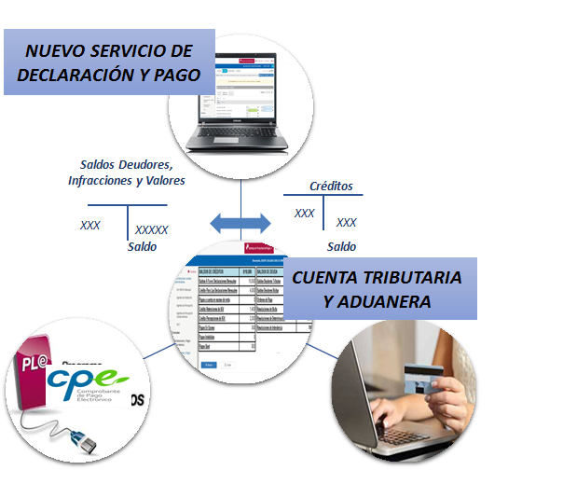



CUENTA ÚNICA
Facilitar cumplimiento y control de las obligaciones tributarias
Diseño de
Arquitectura
Beneficios
Ene-Jun
2018
Información de saldos en línea, centralizada y consolidada
Construcción
Simplifica declaración y pago de impuestos (declaración predeterminada)
Abril
2019
Pone a disponibilidad información del negocio para contribuyentes y SUNAT
Desarrollo e Implementación
2019-2020

Slide 9
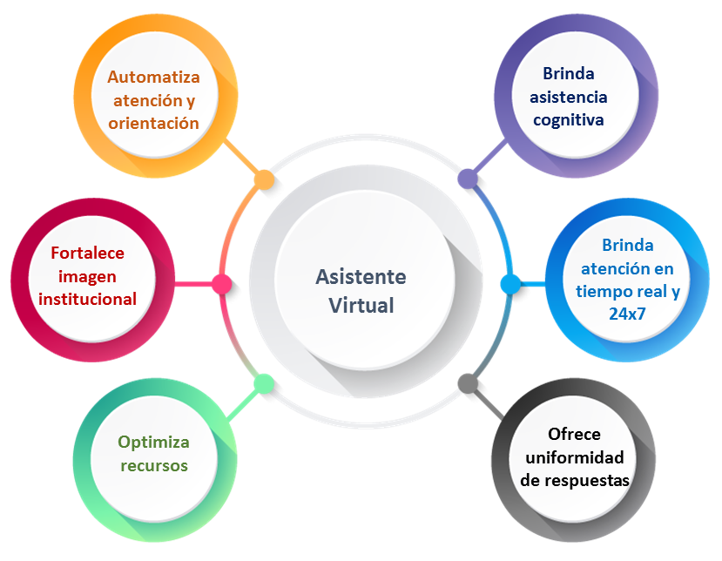

La SUNAT ya usa inteligencia artificial para mejorar la experiencia e información que brinda al contribuyente
Hola, soy Sofía, ¿en que puedo asistirte?
La asistente del contribuyente para el cumplimiento de sus obligaciones
      Mejora la experiencia del contribuyente
      (asistencia virtual y simplificación de obligaciones)
      En el piloto (3 meses) se atendieron 100 mil consultas
Notes:
Notas:
Sofía atendió consultas del sorteo de comprobantes y de devoluciones
Actualmente, está habilitado para devoluciones de 5ta
Se sigue coordinando con IBM, no se ha recibido el producto
Sobre la reducción de costos de la atención, se estima que es entre 70 y 170 veces más barato que la atención o consultas presenciales
Fuente: NP SUNAT de mayo 2018
“En relación al ahorro que producirá Sofía, la SUNAT explicó que, en promedio, el costo por atención y por consultas presenciales asciende a S/6,94 y S/2,31, respectivamente. Mientras que por teléfono se registraban en S/2,77 y S/0,92.
Sin embargo, con la llegada del nuevo chatbot, el ahorro sería notable. "Con Sofía el costo para cualquiera de estas operaciones se reduciría a solo S/0,04", culminó la gerente de Orientación y Servicio de la SUNAT.
Fuente: https://elcomercio.pe/economia/personal/sunat-presento-sofia-nueva-asistente-digital-noticia-523573

Slide 10
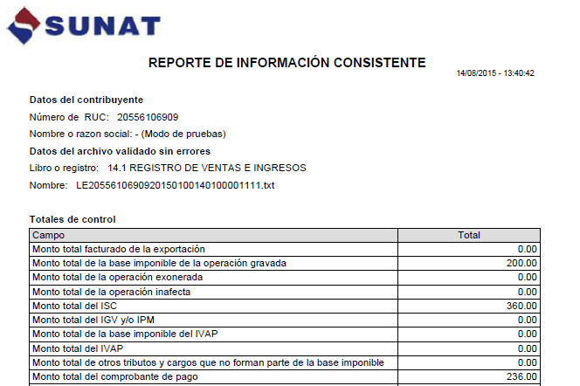

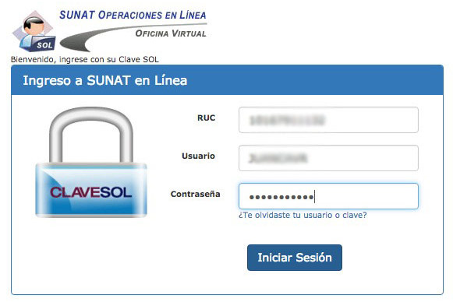
Reporte tributario,
profundizando el acceso y mejorando condiciones del crédito
REPORTE DE INFORMACIÓN TRIBUTARIA
1
Sectorista de entidad financiera pide a cliente información para evaluar si le otorga crédito y las condiciones del mismo
Reporte se genera en el entorno de clave sol y el cliente lo remite a su sectorista (a quien él desee, podría ser una entidad pública)
2
Cliente ingresa a clave sol y solicita (vía web/APP) generar reporte de información tributaria:
Declaraciones mensuales y anuales: IR e IGV
Planilla
Cumplimiento
3
Información consolidada
Fuente segura / menos riesgo
Más rápida
Menores costos
Notes:
La idea del reporte es aprovechar la información que tiene SUNAT para mostrarle al contribuyentes que hay ventajas de ser formal e incluso declarar algo más cierto a lo real a SUNAT pues le servirá cuando quiera solicitar un préstamo (entre otras finalidades, puede servirle hasta para aplicar a un club o un colegio)
Primera versión del reporte se encuentra disponible, en marcha blanca, desde la primera semana de octubre. Se ha coordinado con principales gremios financieros y de seguros (7 gremios: asbanc, asociación de microfinancieras, asociación de cajas, asociación cooperativas, asociación de empresas de factoring, APESEG- asociación de seguros y asociación de fintech)
Segunda versión, con mayor información disponible, se habilitará en diciembre
Difusión comenzaría con fuerza en enero 2019

Slide 11
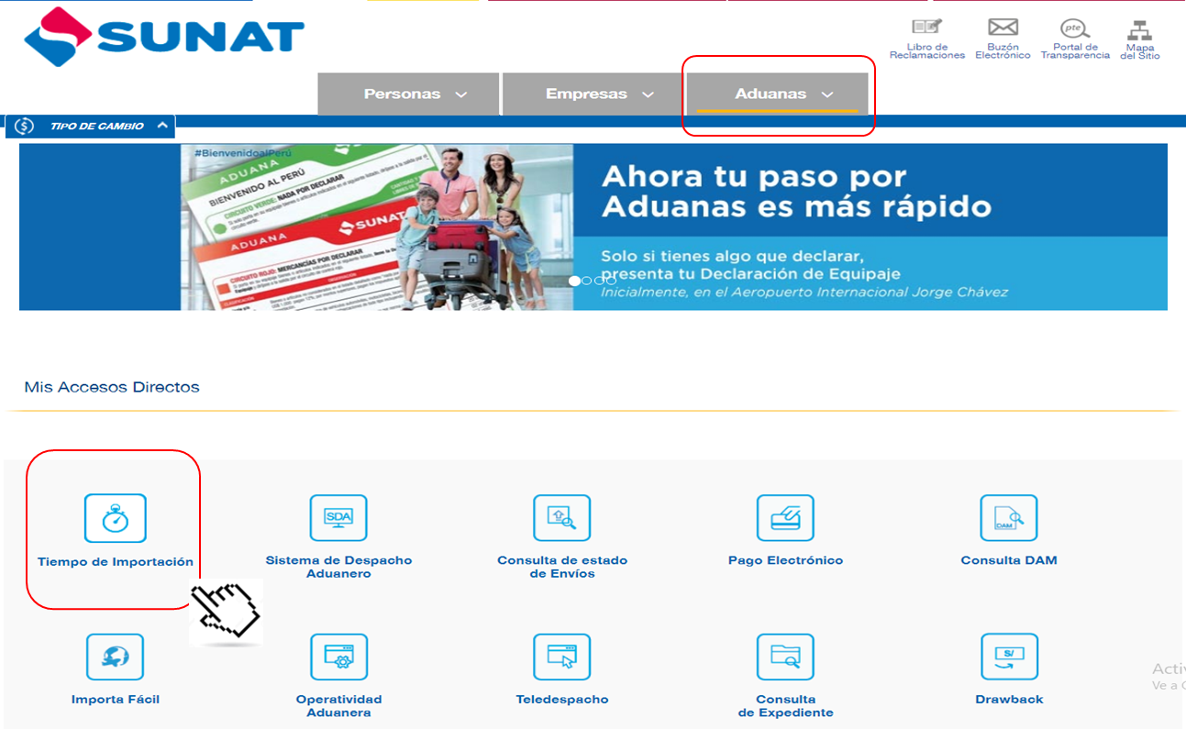
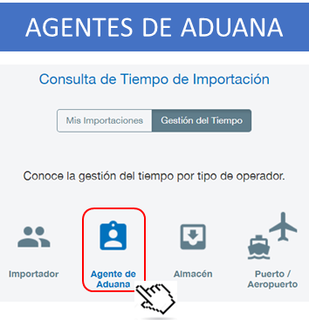
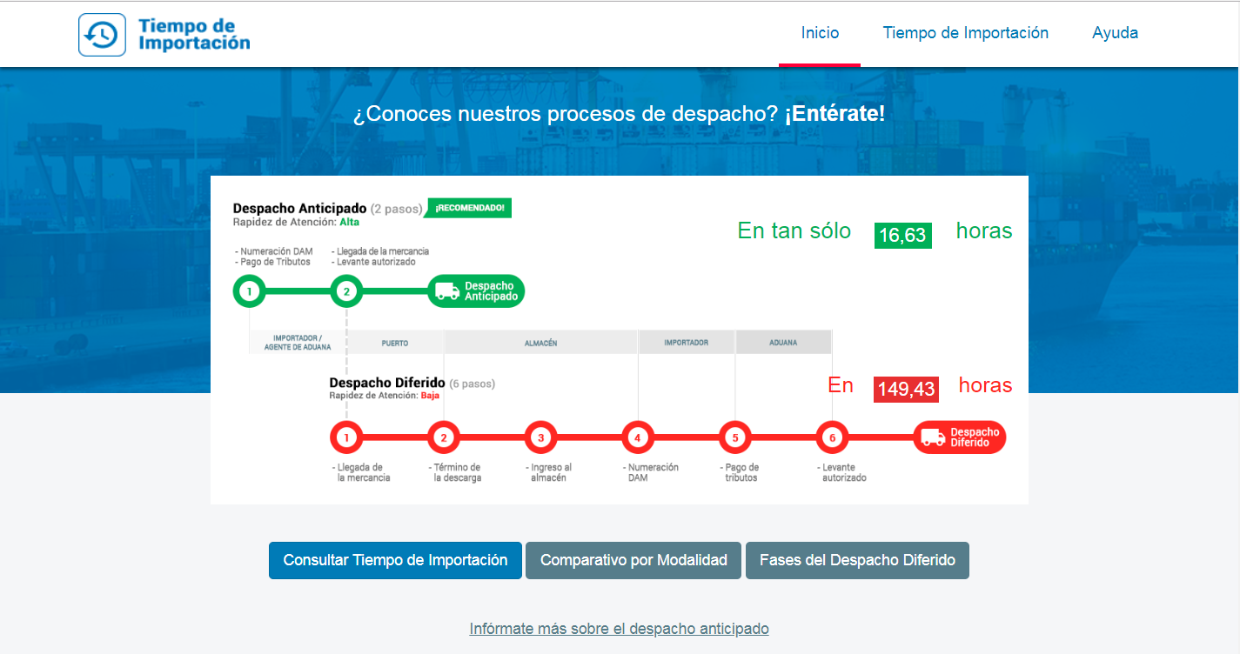
Micrositio para consultar tiempos de importación, impulsando la competitividad del país
PUERTO (13%)
ALMACEN
(68%)
IMPORTADOR / AGENTE DE ADUANA
(7%)
ADUANA
(11%)
Tiempo total promedio
(últimos 6 meses):
187 HORAS
El tipo de despacho lo elige el importador / agente de aduana
Fuente del micrositio: leer QR de la diapositiva o ingresar a https://e-analitica.sunat.gob.pe/cl-ad-iagestionriesgo3-ttlm/index/

Slide 12

Muchas gracias

